Slide 1
Samenwerken, dat kunnen ze wel
Sigrid Loenen. 21e eeuwse vaardigheden: de scholen aan zet. 23 nov 2017

Slide 2
Opdracht: een boot
materialen → tafel
3 minuten tijd
groepjes van 4 personen

Slide 3
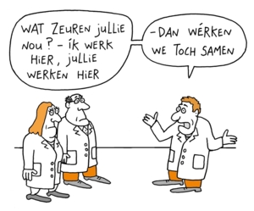

Slide 4
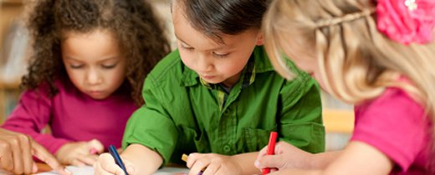
Samenwerken of samen werken?

Slide 5
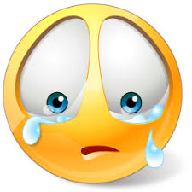
Leerlingen over samenwerken
Hebben we evenveel en even moeilijke dingen gedaan?
Samen op tijd de planning maken
Zijn we er samen goed uitgekomen en heeft iedereen moeite gedaan?
Ik wil een eigen formulier met vragen
Ik wil wel leren samenwerken, hoe dat moet
Het is nuttig bij grote of moeilijke opdrachten
ik wou de hele tijd werken, maar zij wilden alles later doen
niet dat een kind zegt: “jij doet dit, jij doet dat”

Slide 6
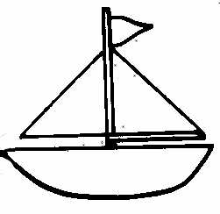
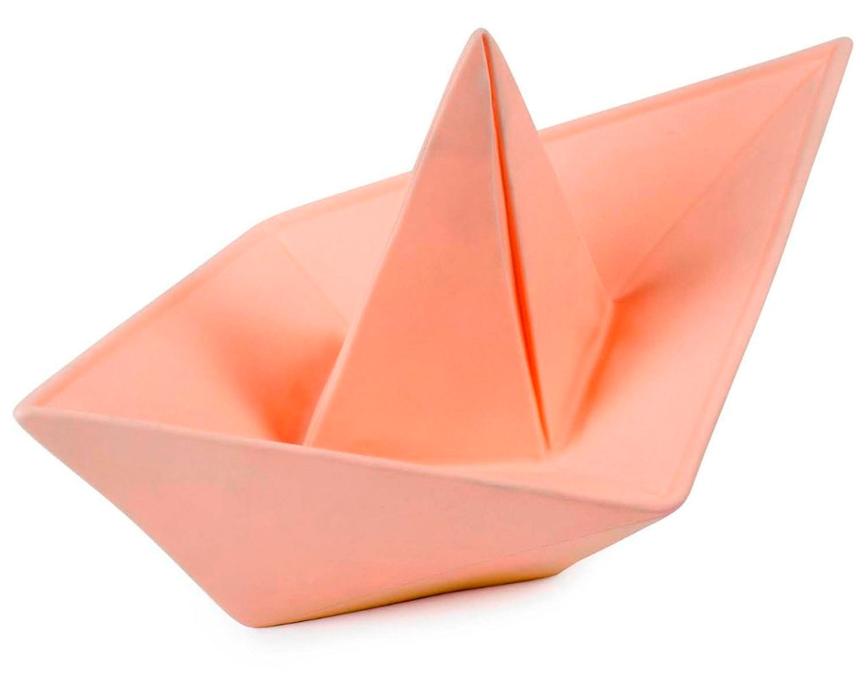
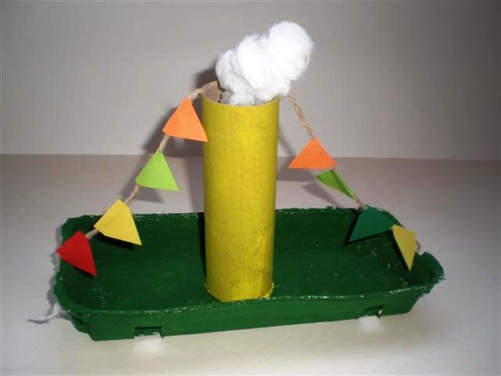
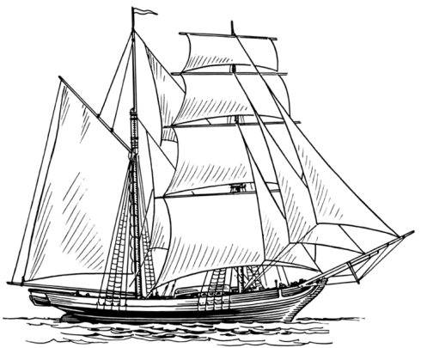
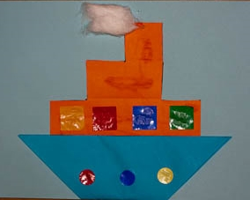
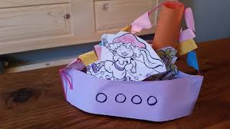
De boten en de samenwerking: teamwork - eenpersoonsactie / snel - binnen de tijd - langzaam / eenvoudig, snelle oplossing - ambitieus / slordig - precies / bekend - origineel

Slide 7
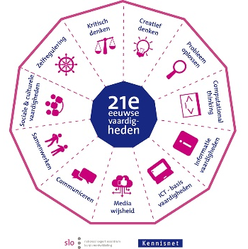
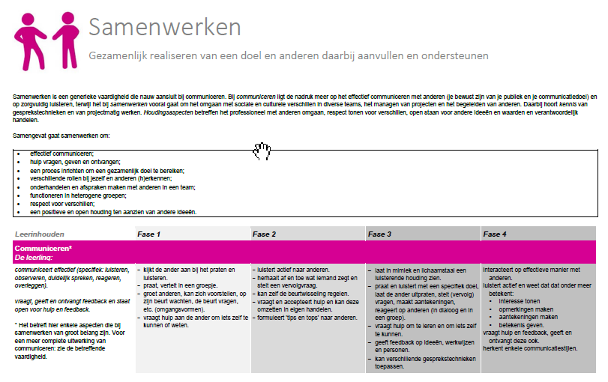
Leren samenwerken, hoe doe je dat?
Aspecten van samenwerken, categorieën in de leerlijn/kijkwijzer:
Communiceren
Taakuitvoering en (team)rollen
Organiseren
Werken in een team
Houdingsaspecten

Slide 8
Voorbeelden: samenwerken en de 'winst'
Bewegingsonderwijs acrobatiek →
'Klusjes' in school (in tweetal traktatie rondbrengen) →
...
Vanzelfsprekend gebruik van kwaliteiten (benoem het), uitdaging, succes
Zelfvertrouwen, sociaal (samen), je kunt het niet alleen, hulp krijgen, hulp geven
Iets leren, groeien, ergens over kunnen vertellen, meer weten en kunnen, fijn contact, je nuttig voelen, zinvol bezig zijn, talent laten zien, waardering ervaren, een doel halen, (spel)plezier, ...

Slide 9
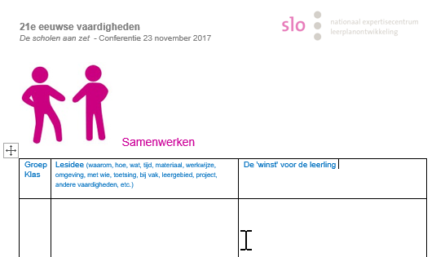
Samenwerken: maak er onderwijs van!

